Slide 1
Муниципальное бюджетное дошкольное образовательное учреждение
«Детский сад комбинированного вида №61»
Лэпбук «9 мая – День Победы»
Подготовила: воспитатель МБДОУ № 61 Зайцева Г.Г.

Slide 2
Цель: формирование у дошкольников активной гражданской позиции и патриотизма как важнейших духовно-нравственных и социальных ценностей.
Задачи:
Образовательные:
- Вызвать интерес у детей к истории Великой Отечественной войны.
- Познакомить с историей возникновения Вечного огня. Бессмертного полка.
- Продолжать знакомить детей со стихами и песнями военных лет.
- Способствовать накоплению знаний об исторических фактах и явлениях.
- Формировать чувство гордости за свой народ, его боевые заслуги.
Развивающие:
- Развивать патриотические чувства у детей к своей стране, своим предкам, геройски защищавшим свою Родину от фашистских захватчиков.
- Развивать монологическую, диалогическую речь детей.
- Развивать память, мышление, воображение, восприятие.
Воспитательные:
- Воспитывать чувство гордости за свой народ, уважение и благодарность к ветеранам Великой Отечественной войны.
- Воспитание бережного отношения к историческому и культурному наследию России.

Slide 3
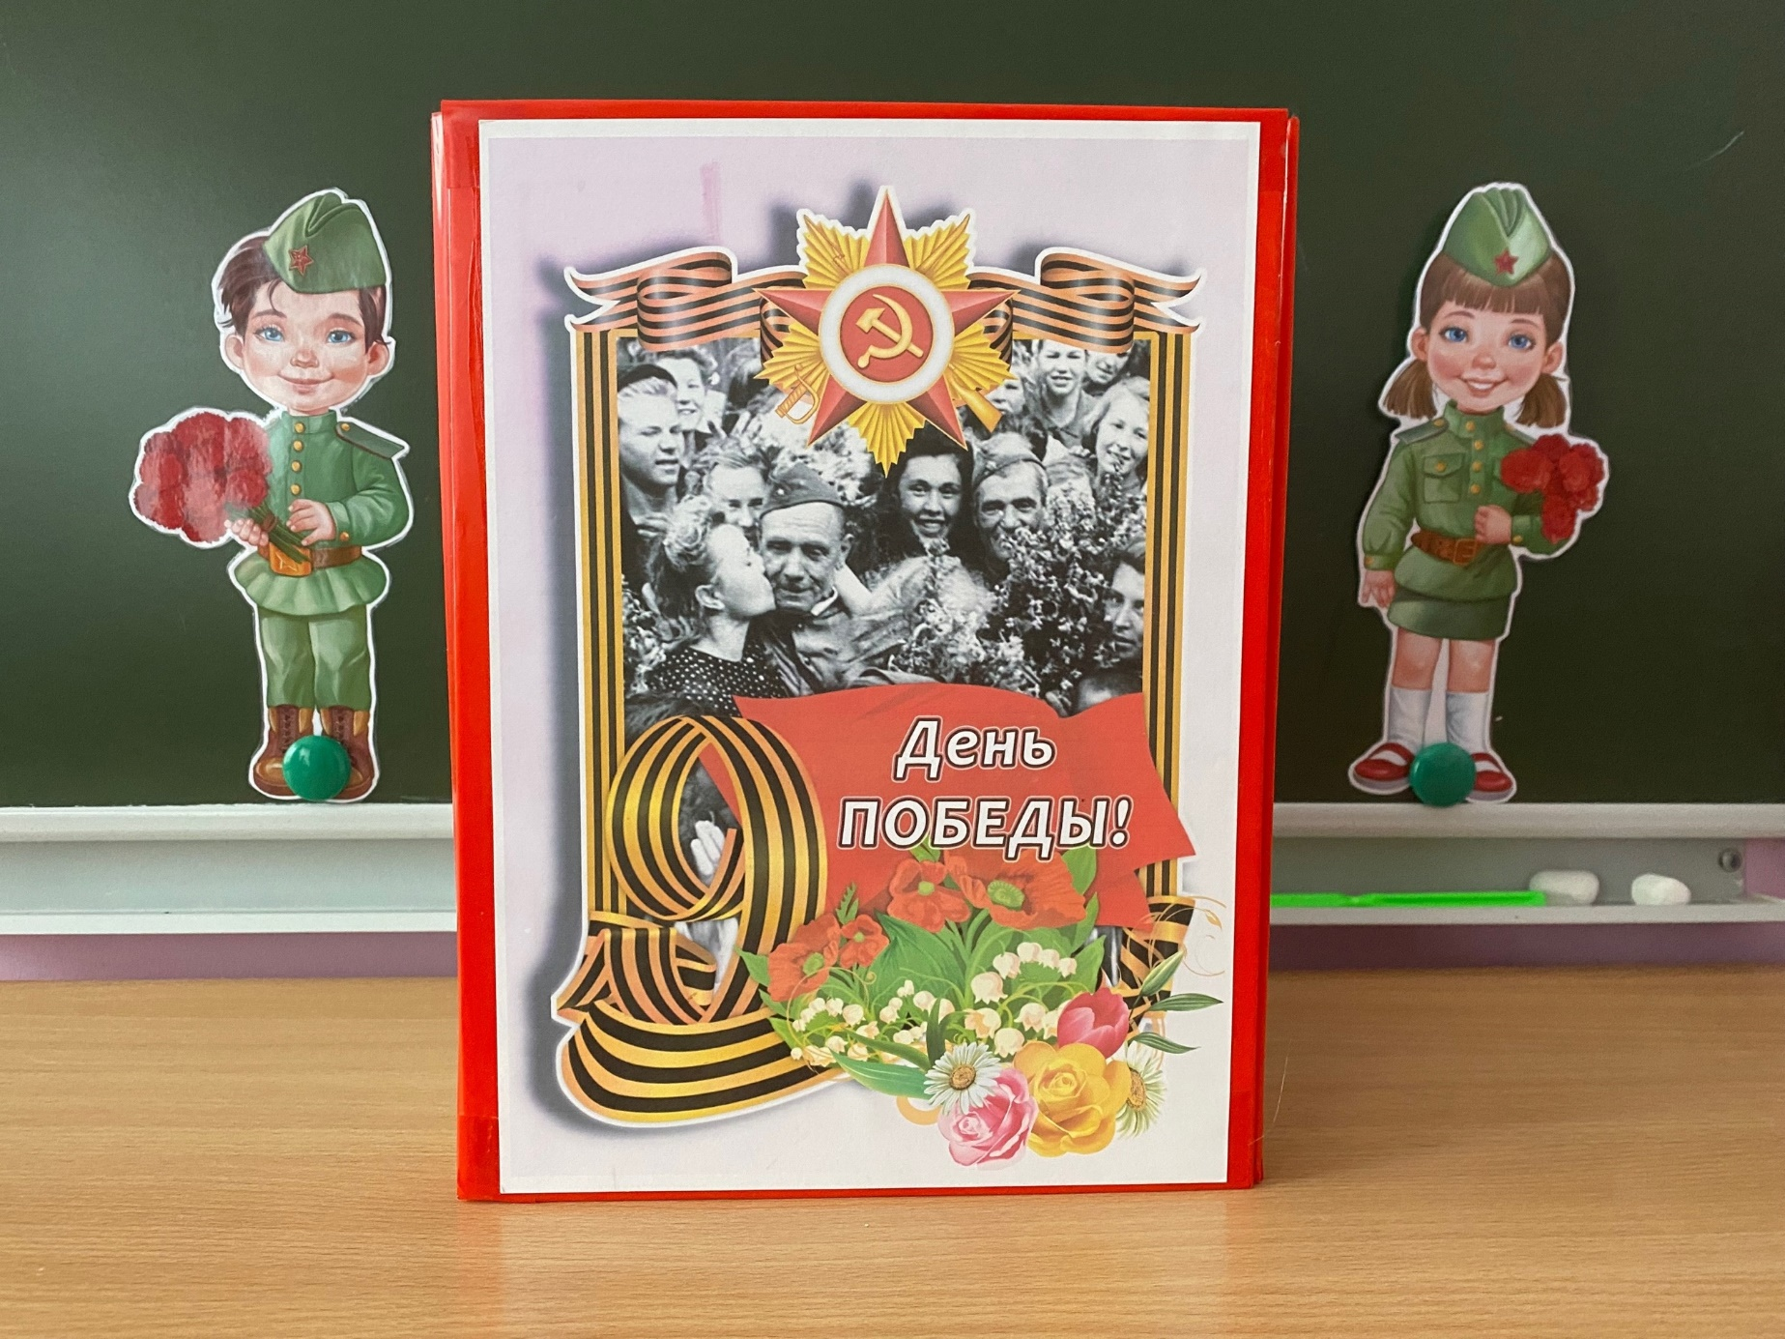
Обложка - название лэпбука

Slide 4
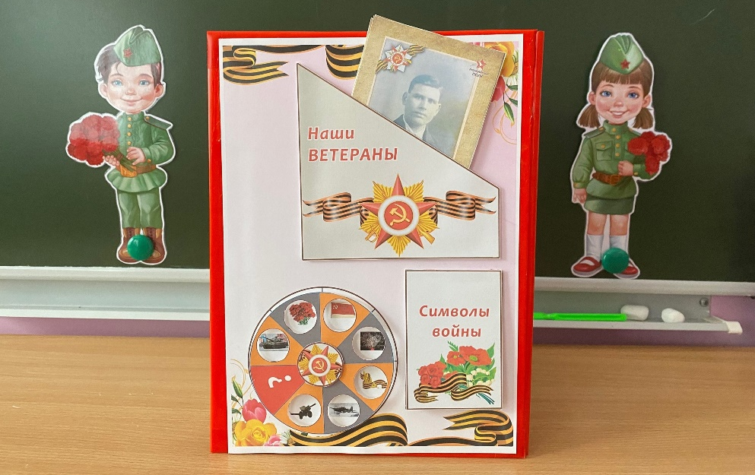
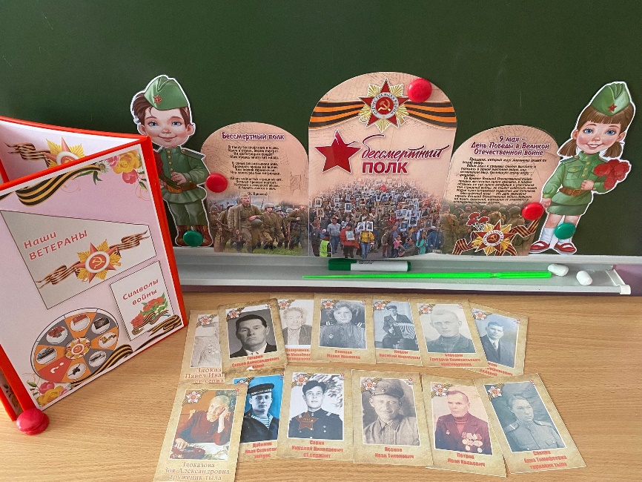
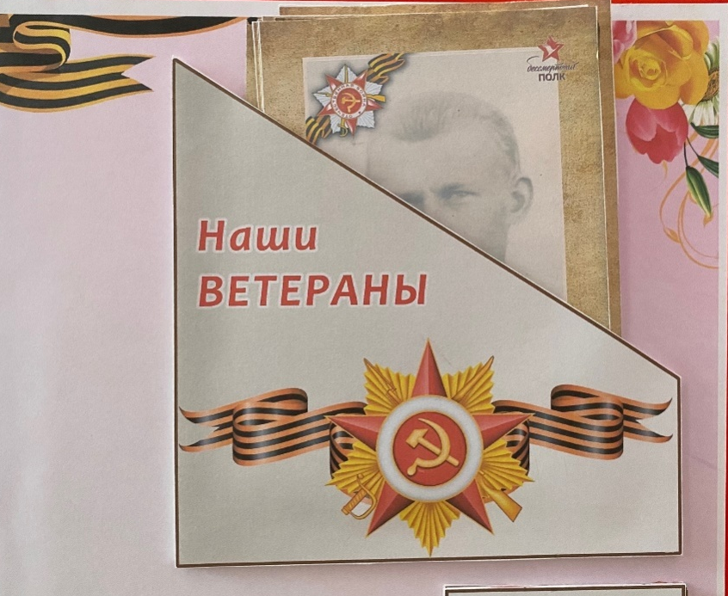
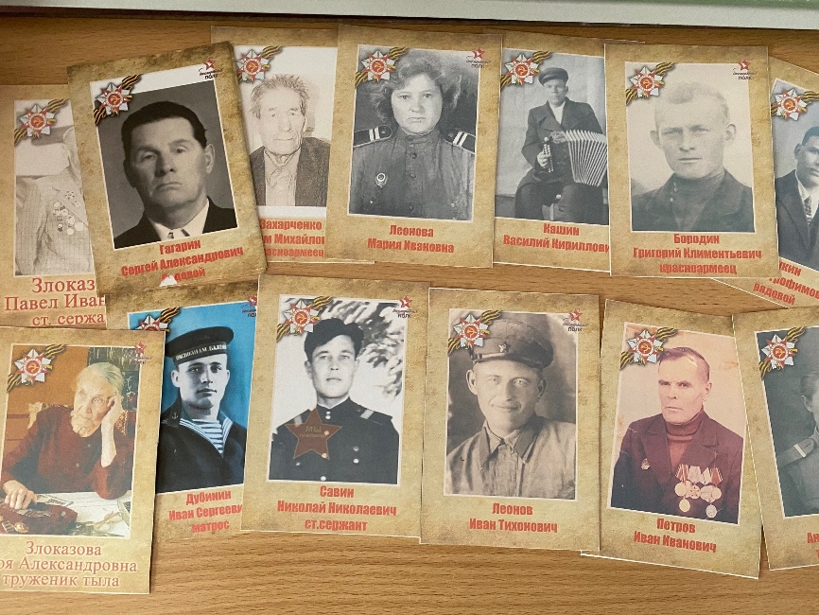
Постраничное содержание пособия:
Страница 1.
«Наши ветераны»
«Бессмертный полк» группы Лучик. Здесь бережно хранятся фотографии прадедушек и прабабушек наших детей. Ребёнок может рассказать историю своего героя ВОВ или труженика тыла

Slide 5
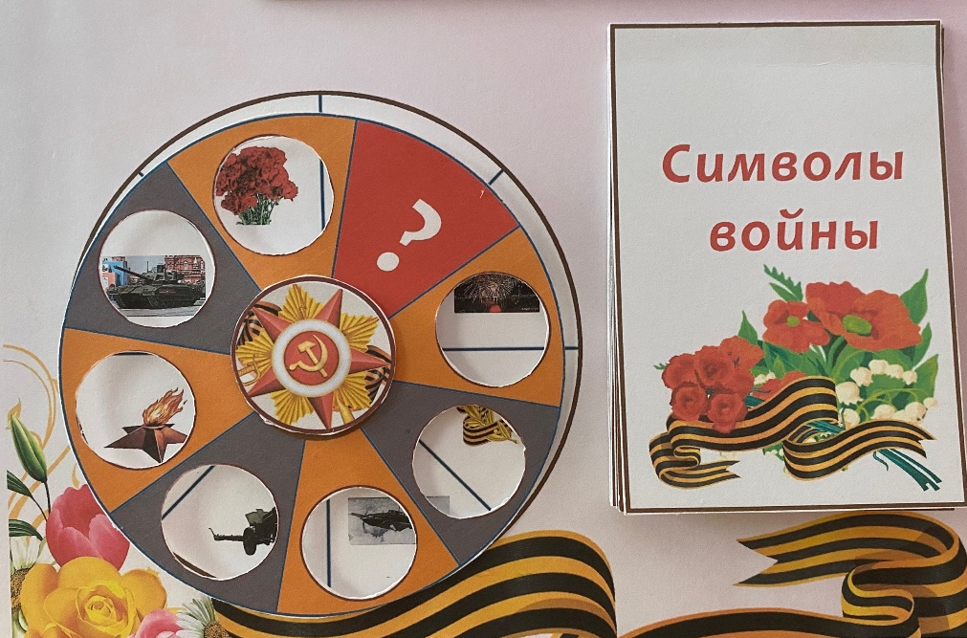
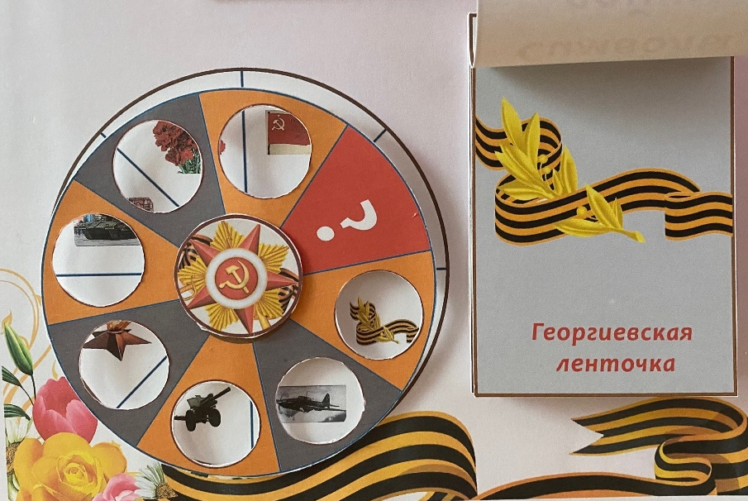
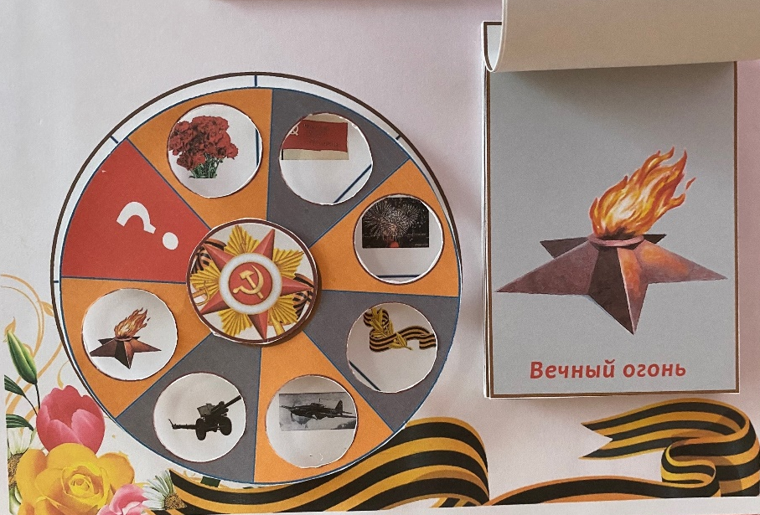
Страница 1.
Игра –вертушка «Символы Победы».
Ребёнок должен отгадать какой символ прячется под знаком вопроса и рассказать о нём.

Slide 6
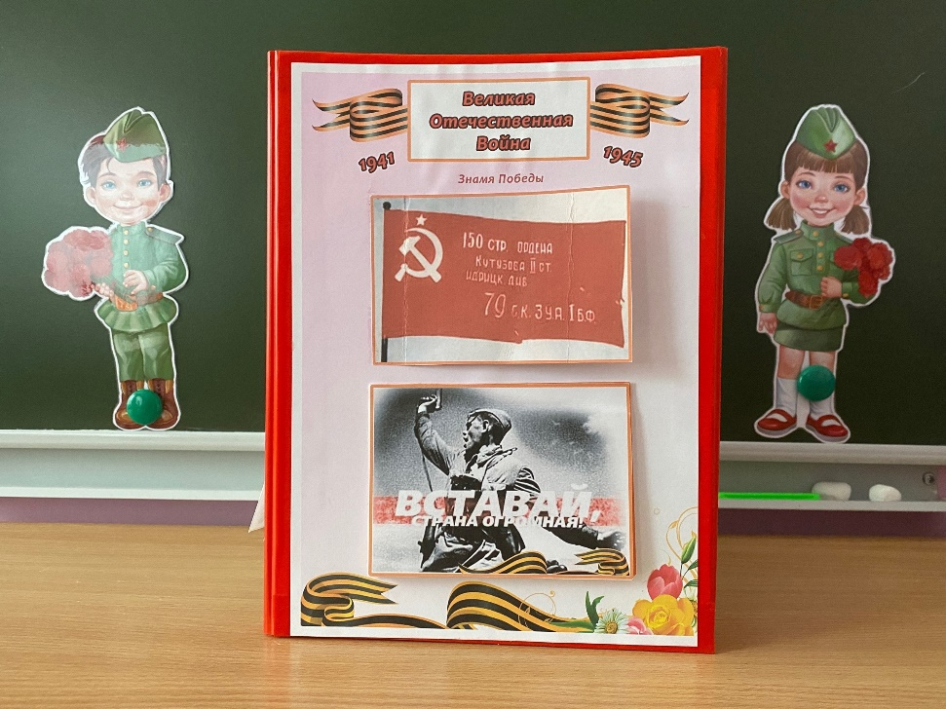
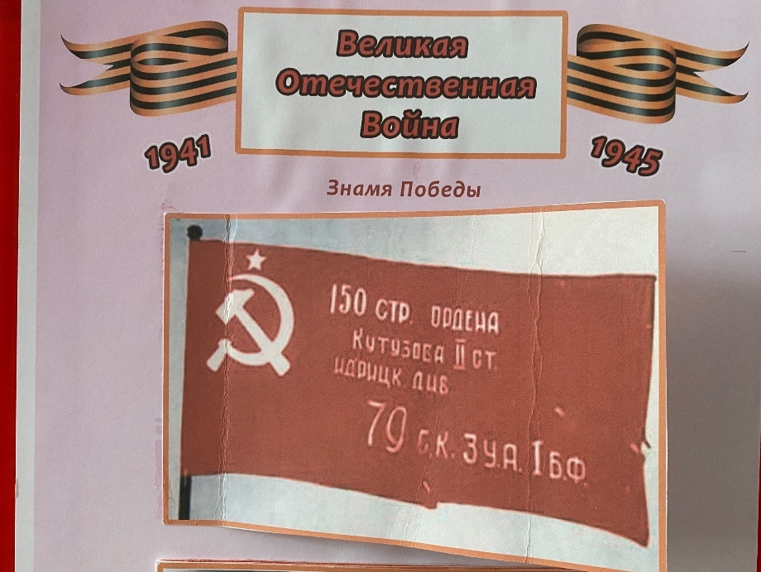
2 страница
«Знамя Победы»
Воспитатель рассказывает о значении праздника Победы.

Slide 7
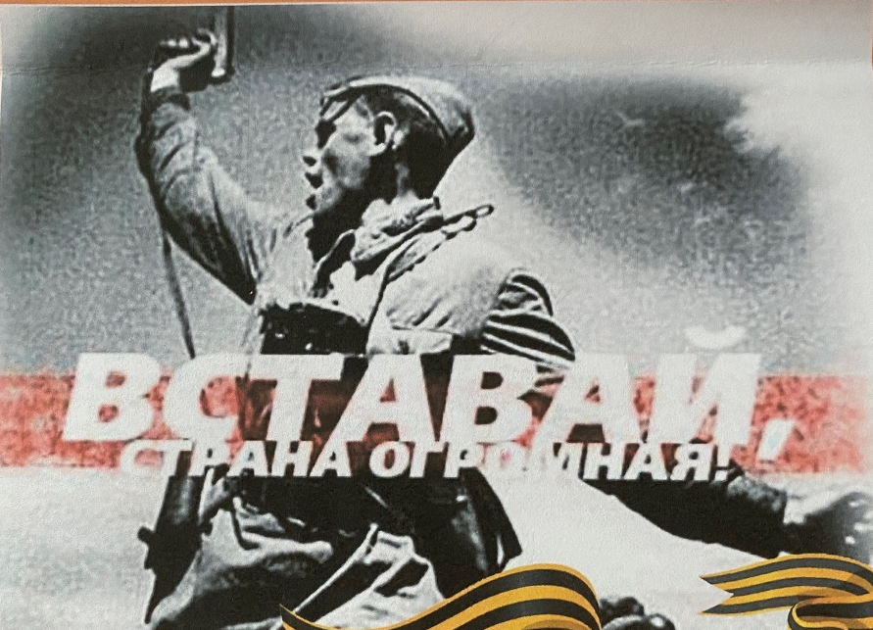
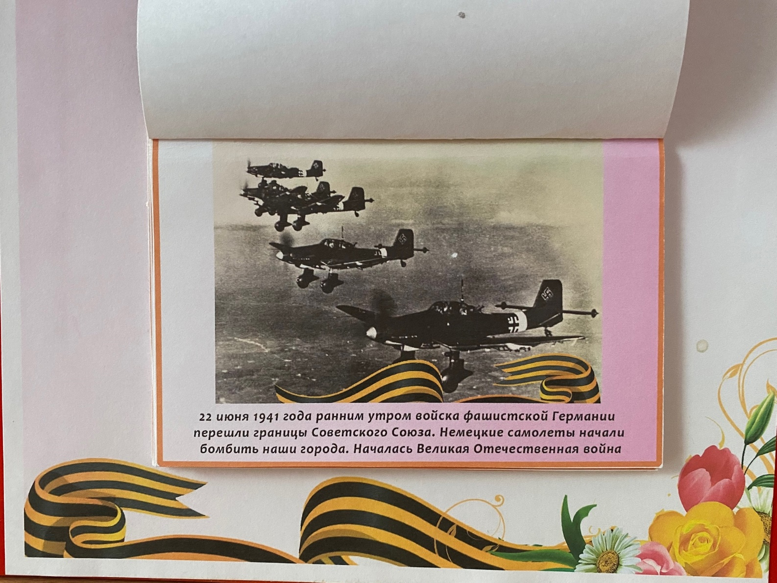
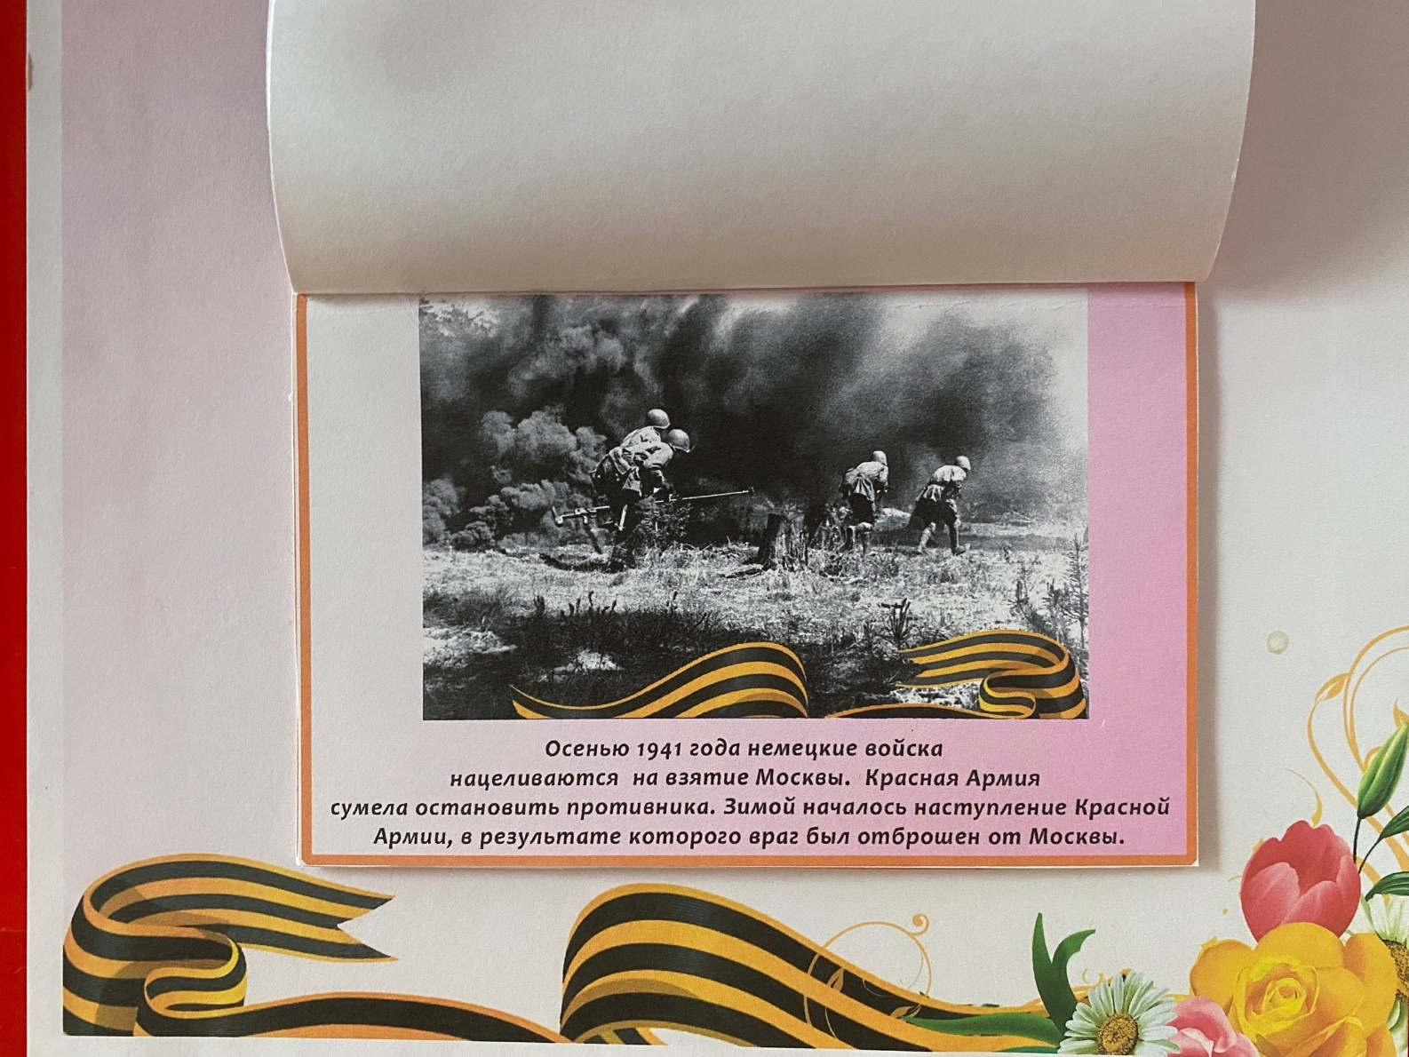
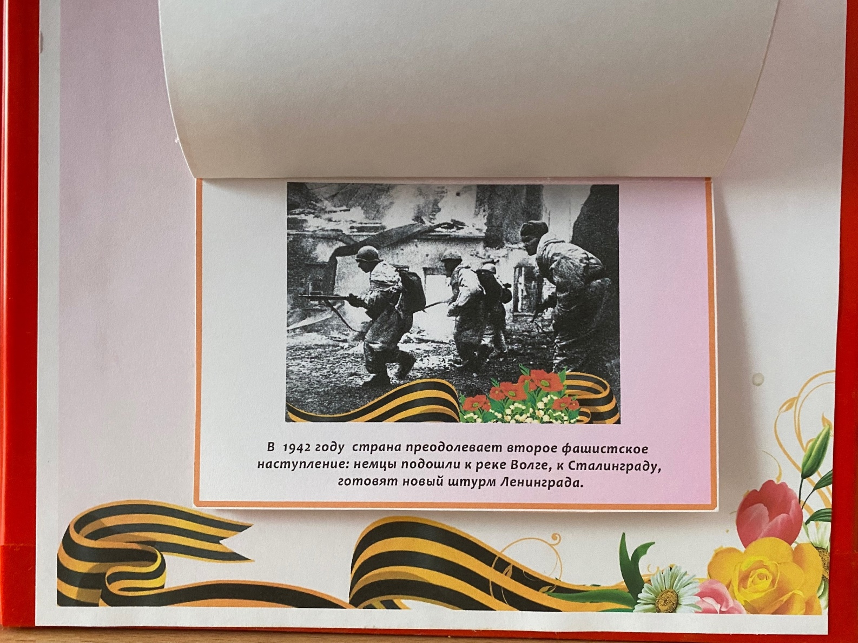
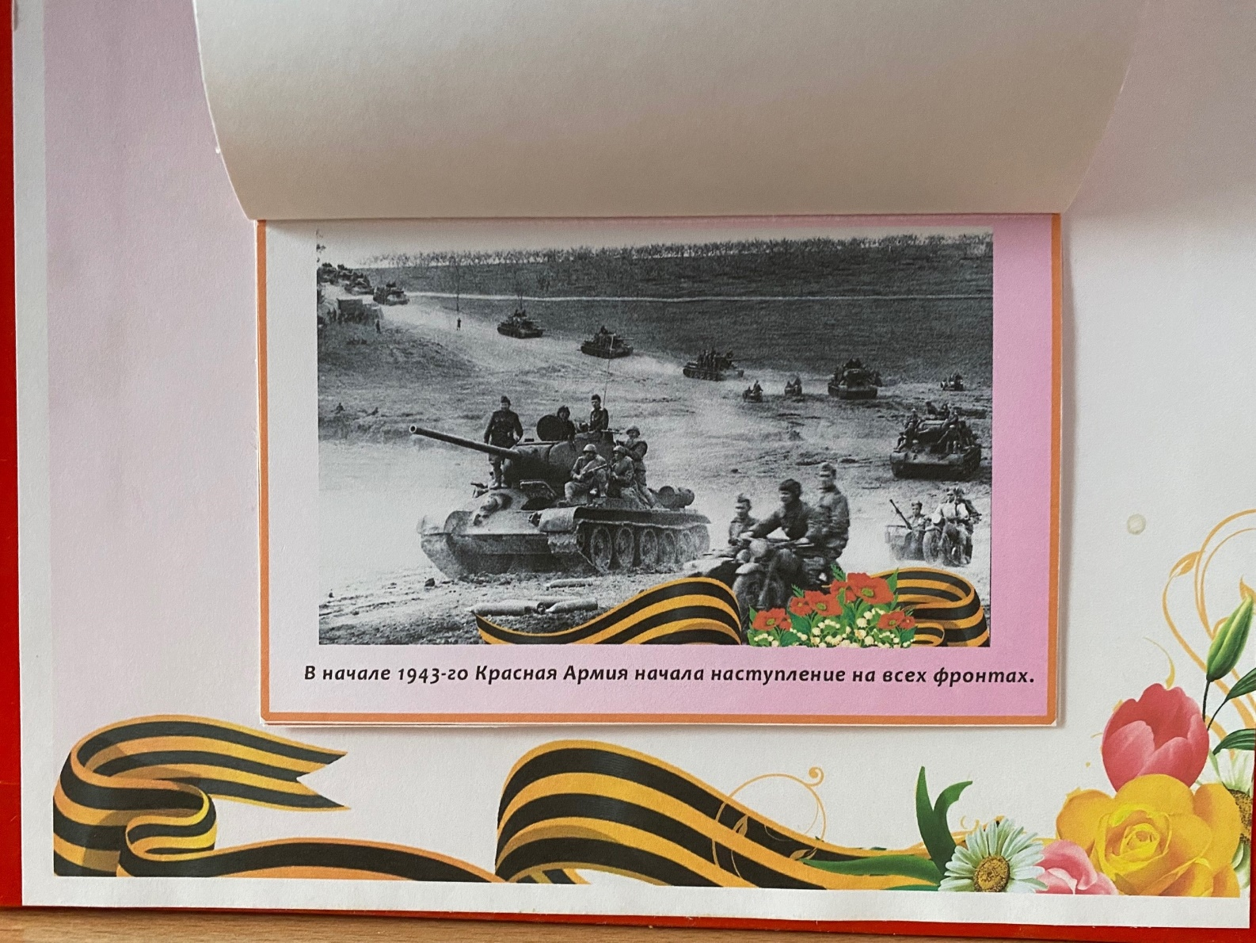
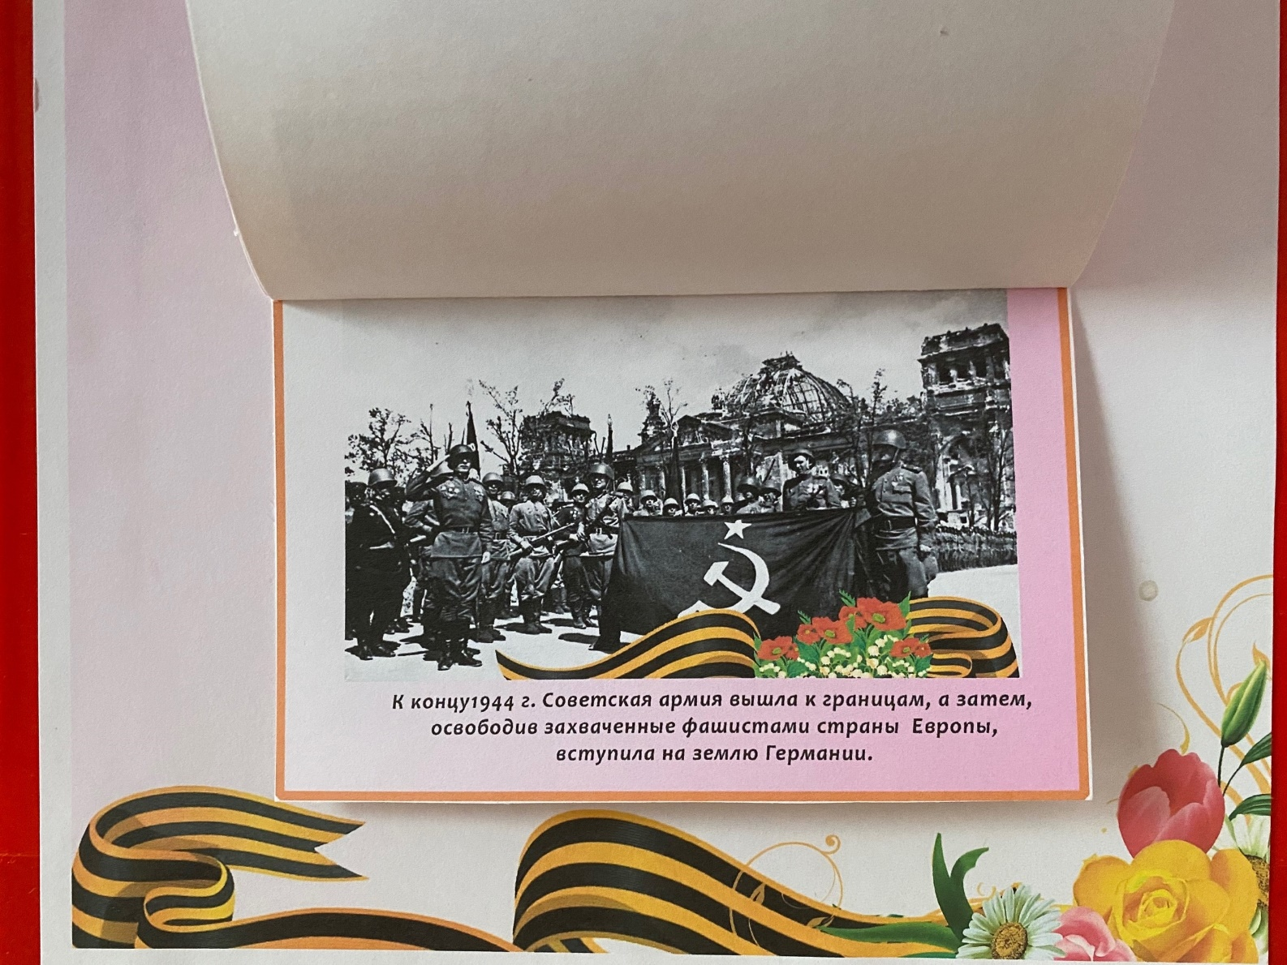
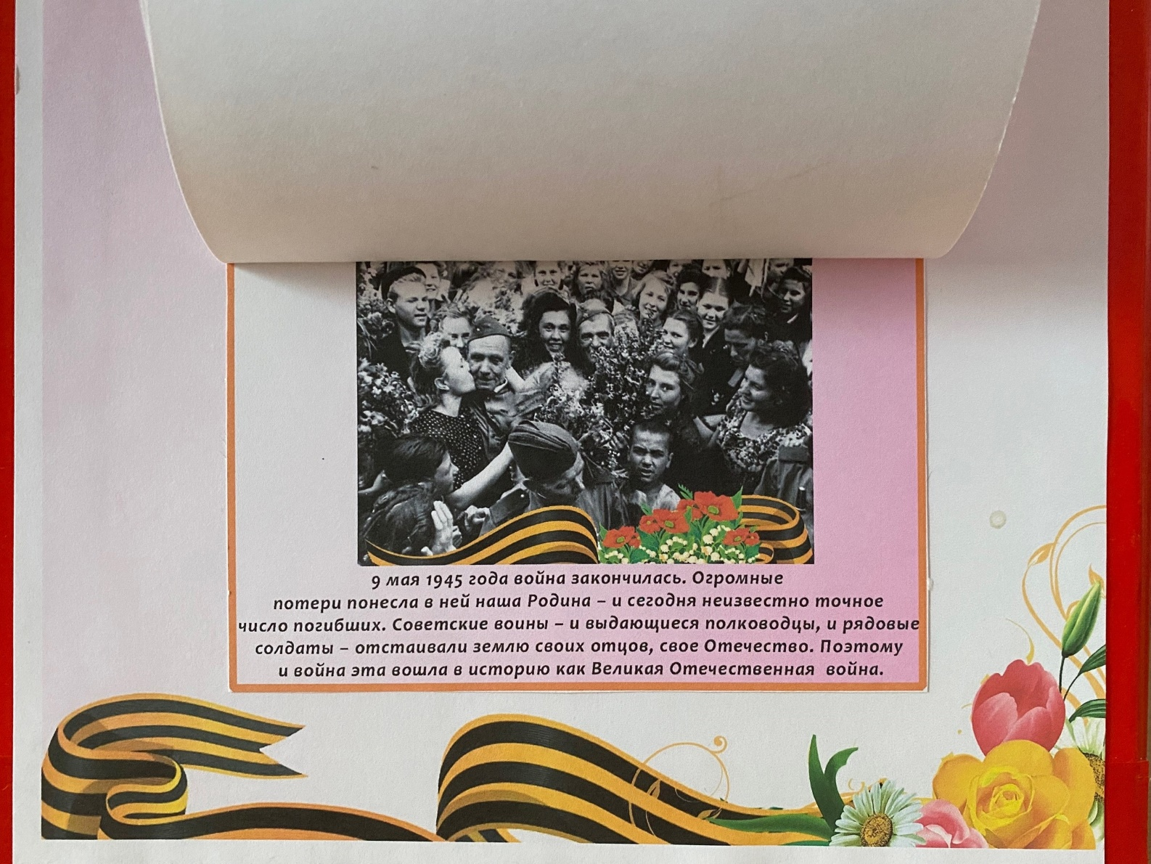
2 страница
«Вставай, страна огромная»
Перекидная книжечка, которая знакомит детей с главными событиями Великой Отечественной войны.

Slide 8
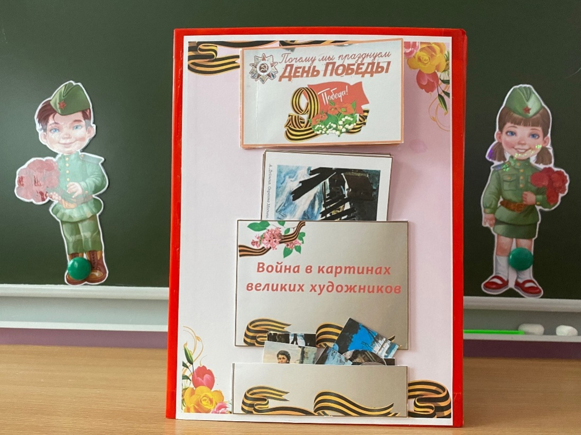
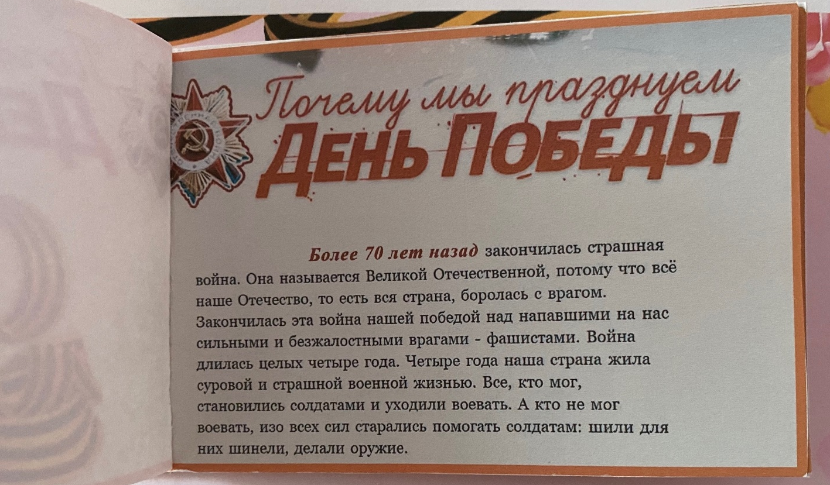
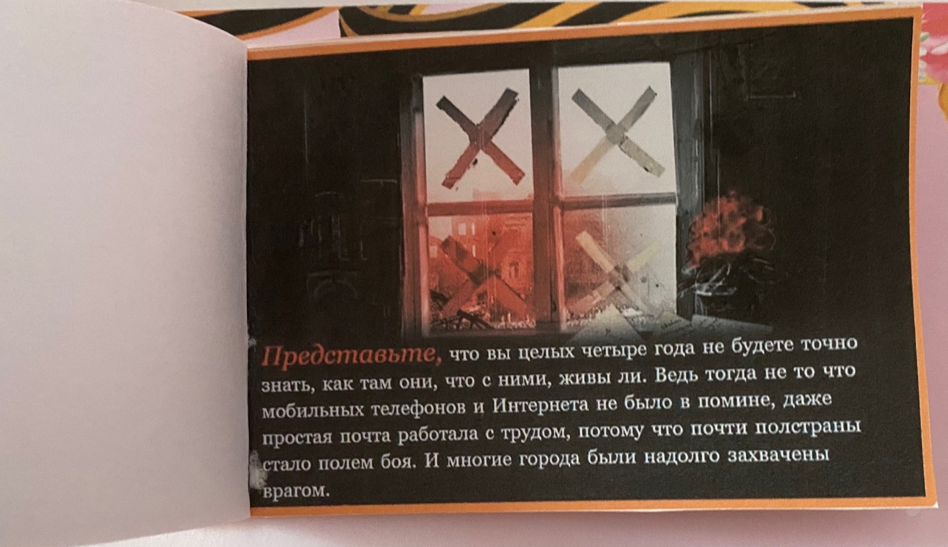
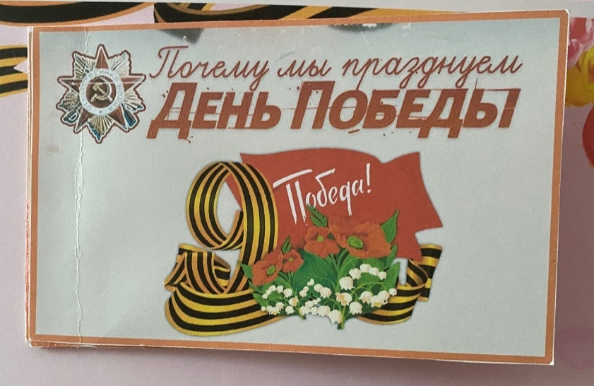
3 страница
Книжечка, рассказывающая о том, почему мы празднуем День Победы.

Slide 9
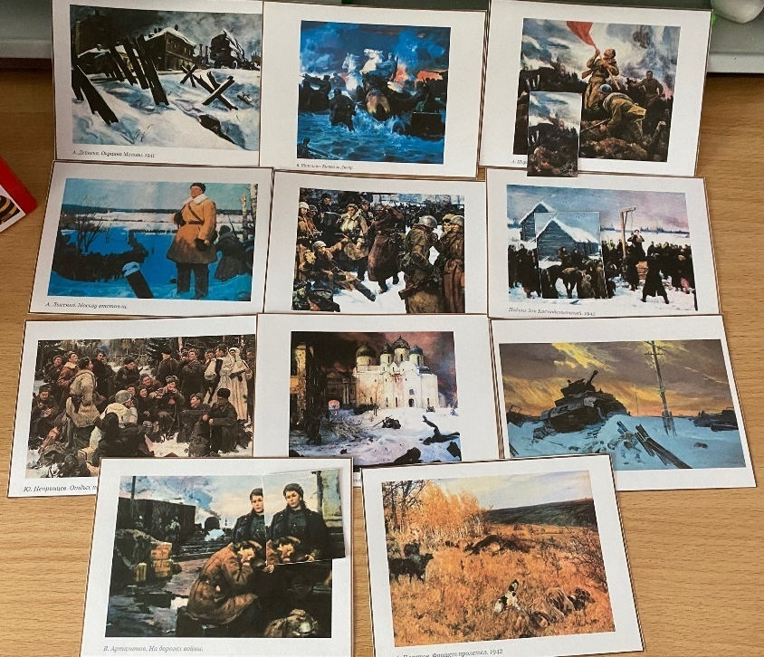
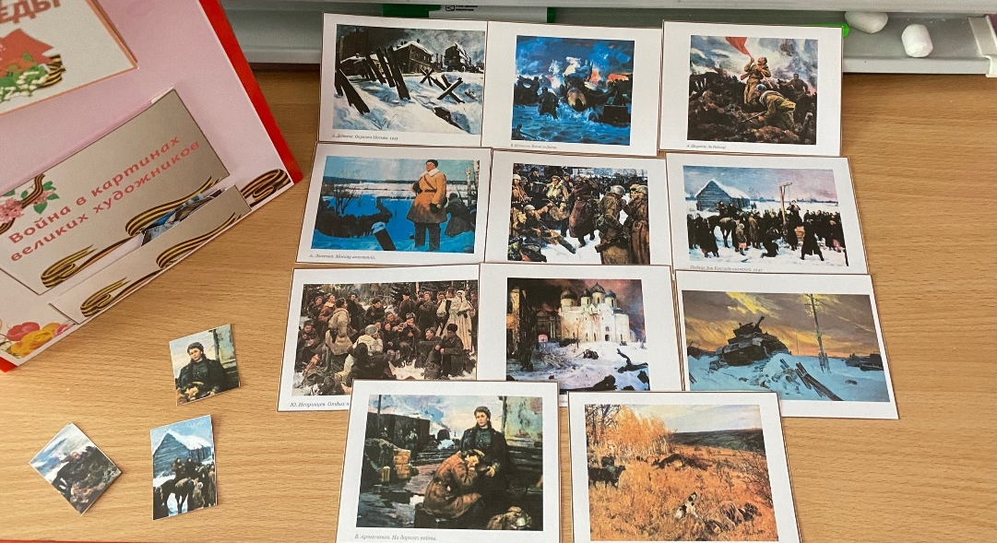
3 страница
«Война в картинах советских художниках»
Репродукции картин, которые знакомят детей с событиями тех лет, а также с художниками.
Игра «Найди фрагмент»
Ребёнок должен найти какой картине принадлежит фрагмент и назвать картину.

Slide 10
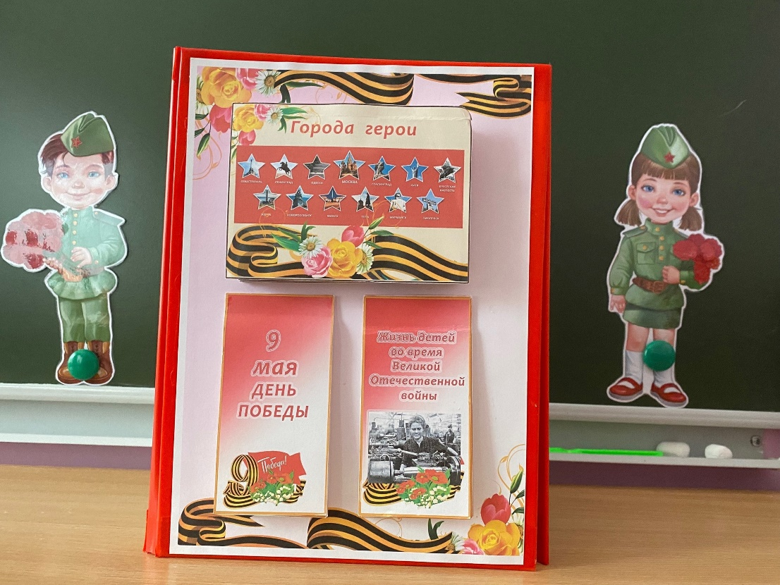
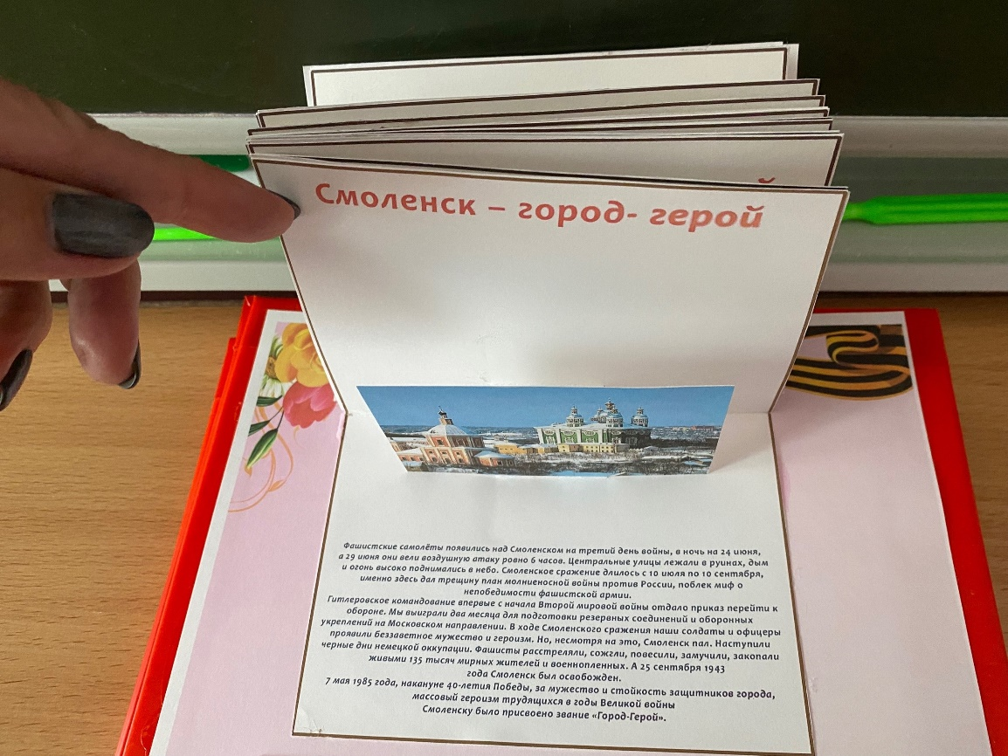
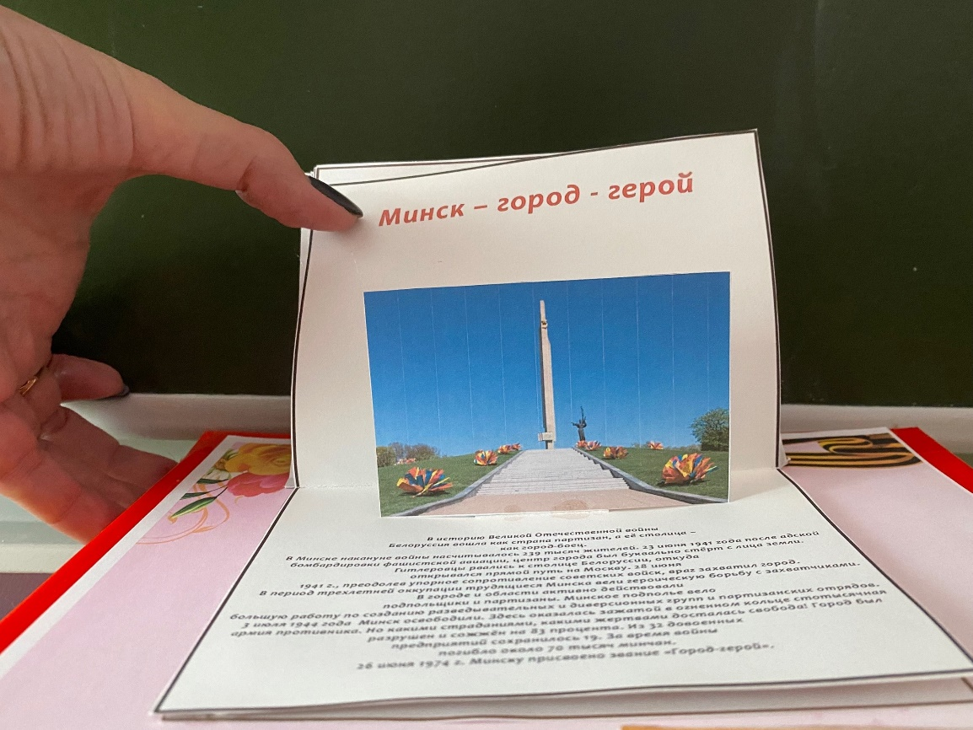
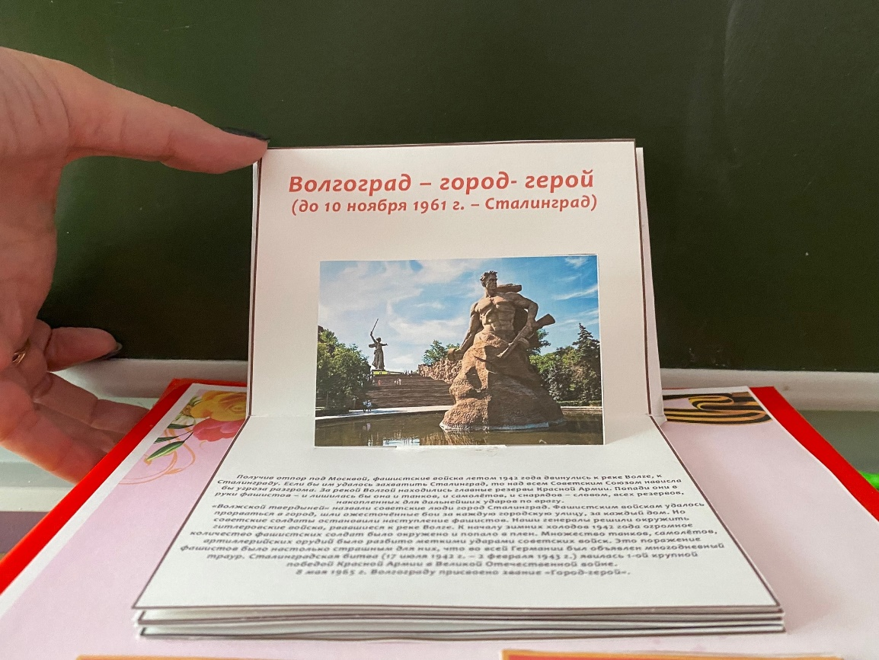
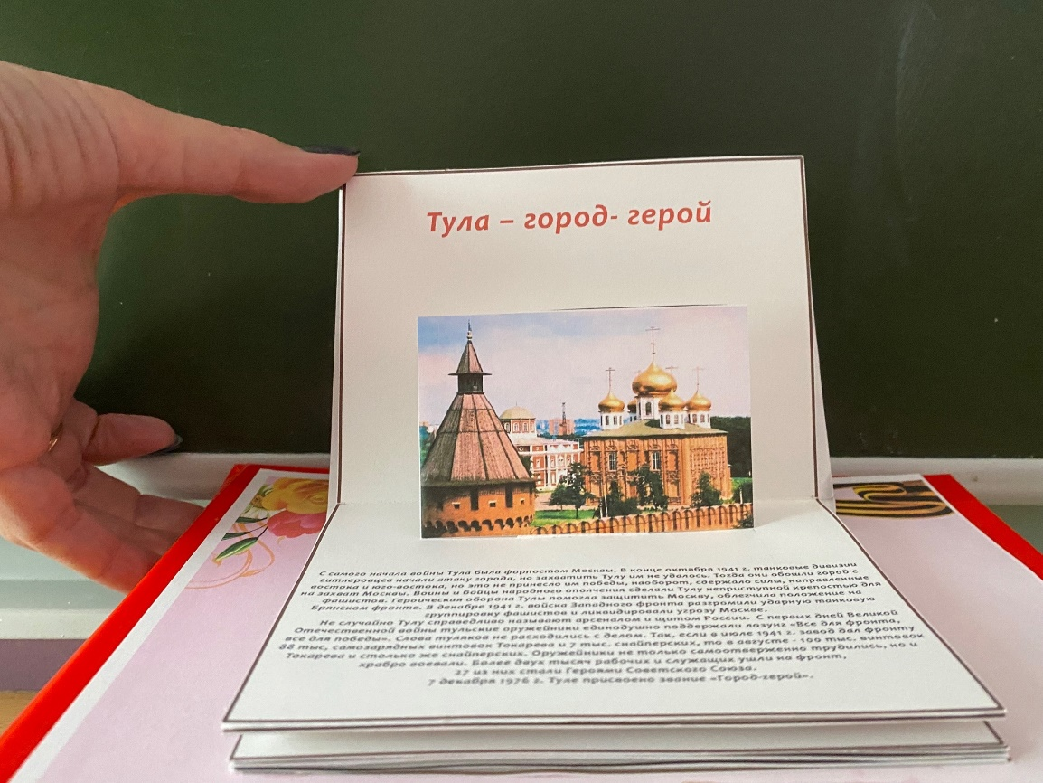
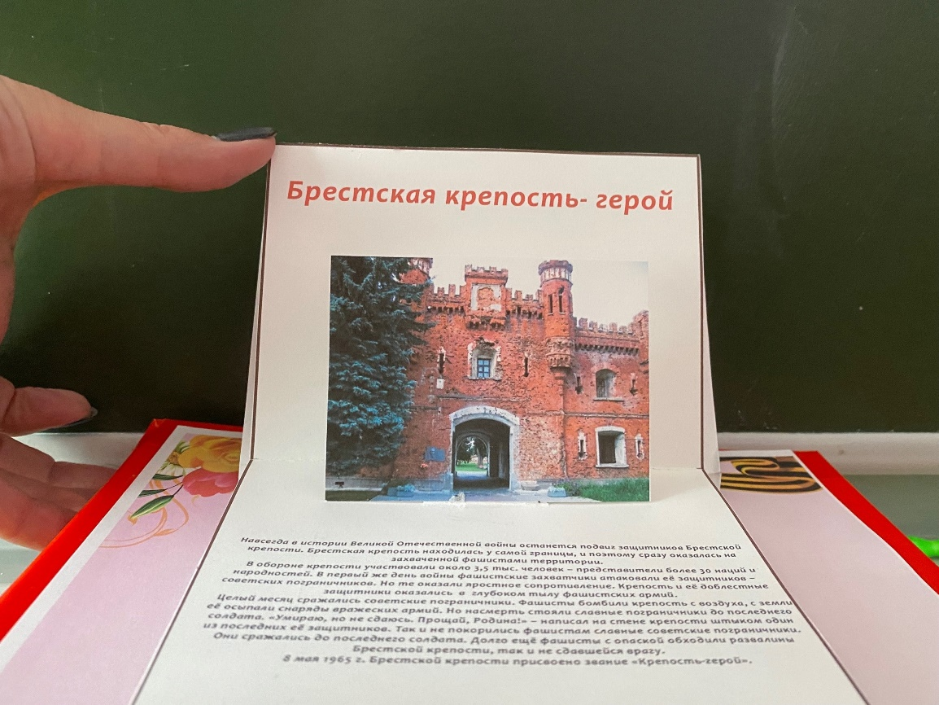
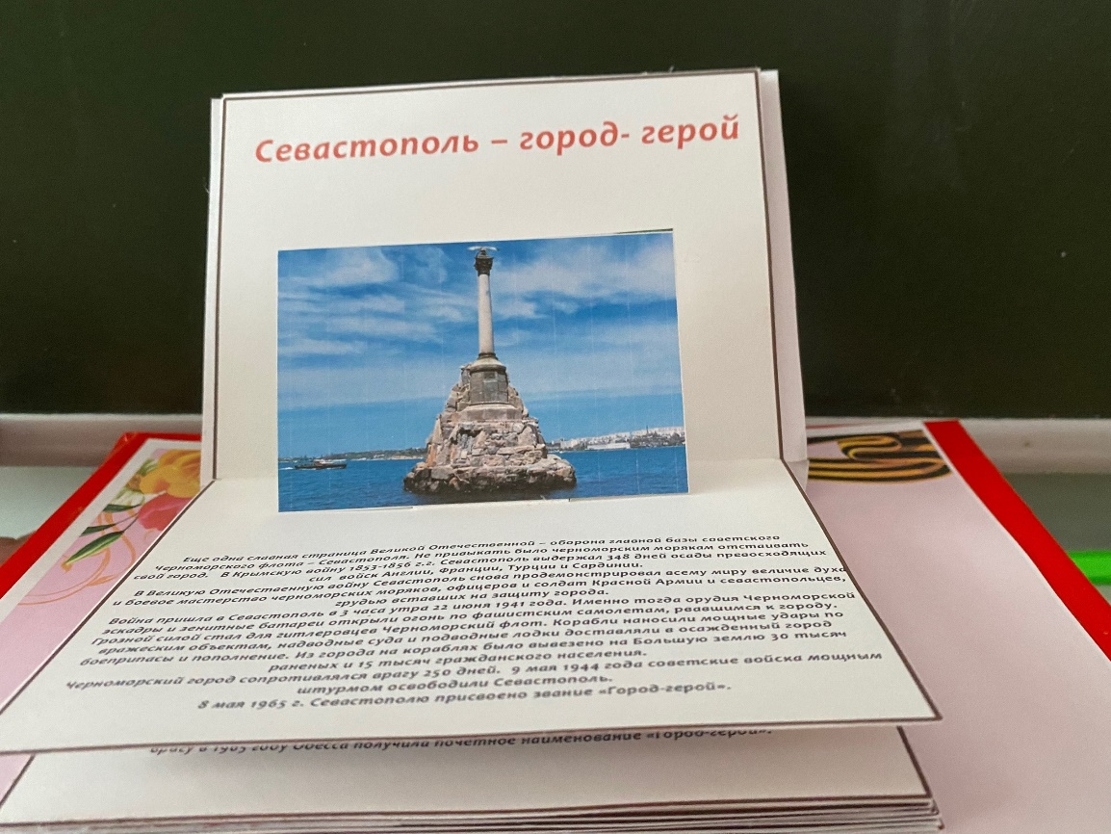
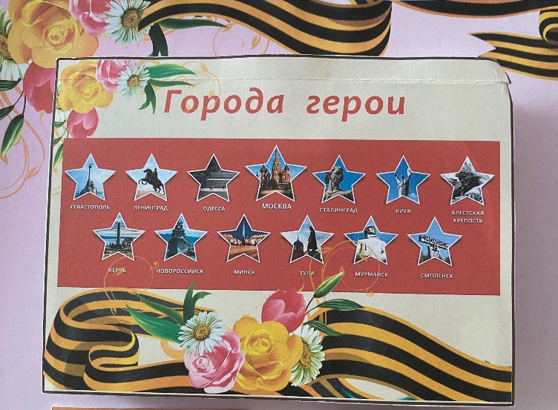
4 страница
«Города - герои»
Объёмная книжечка, которая знакомит детей с городами – героями и их подвигами

Slide 11
4 страница
«Жизнь детей в годы войны»
Перекидная книжечка о детях войны, что пришлось им пережить и какие подвиги они совершали.

Slide 12
4 страница
«9 Мая – День Победы»
Перекидная книжечка о традициях празднования 9 Мая:
«Бессмертный полк», парад на Красной площади, салют, встречи ветеранов.

Slide 13
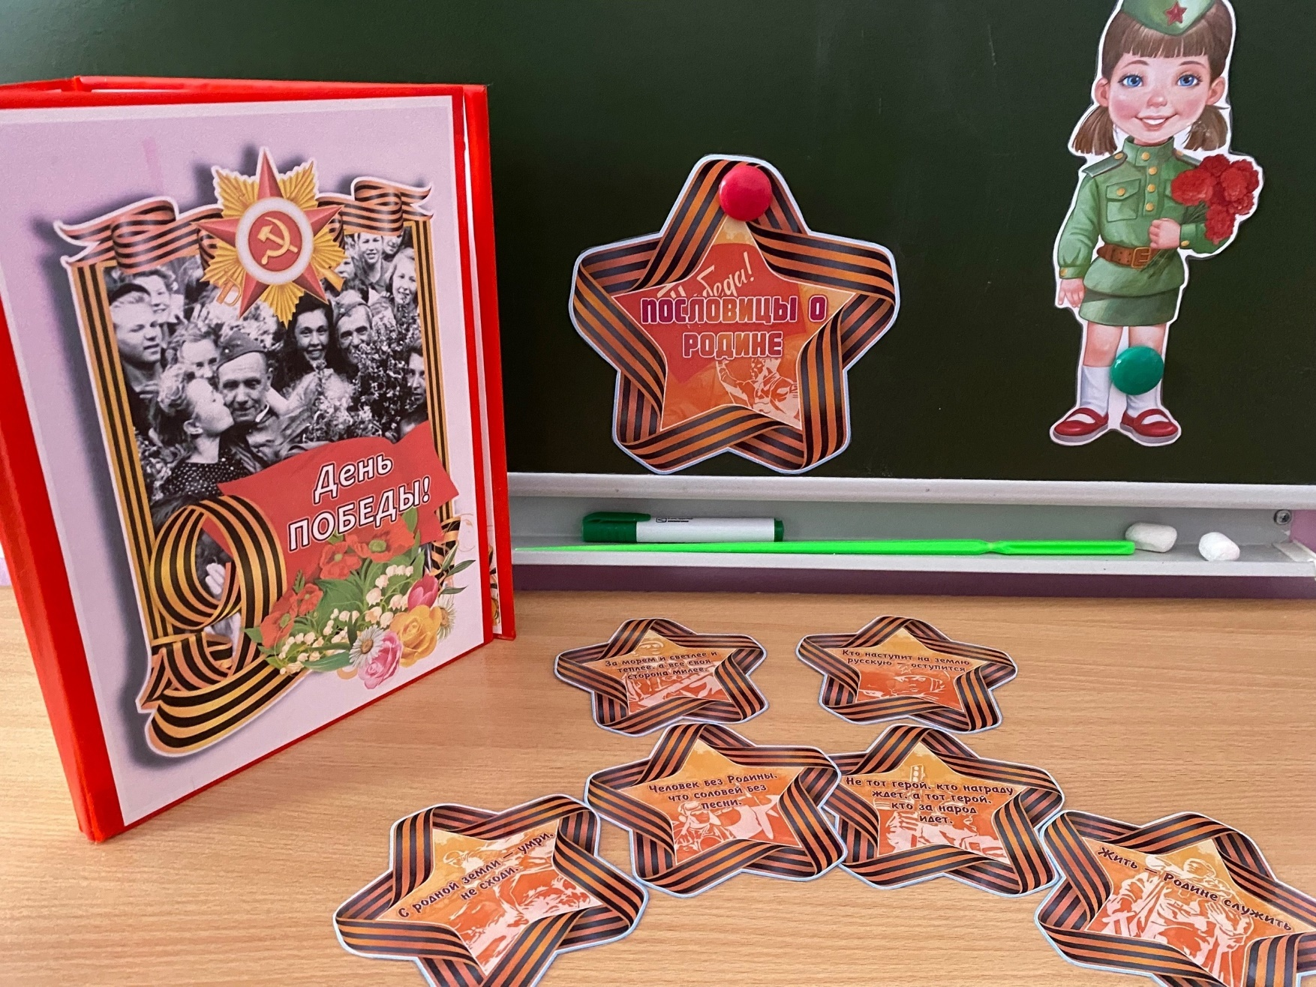
«Пословицы о Родине»
Разучивание пословиц о Родине.

Slide 14
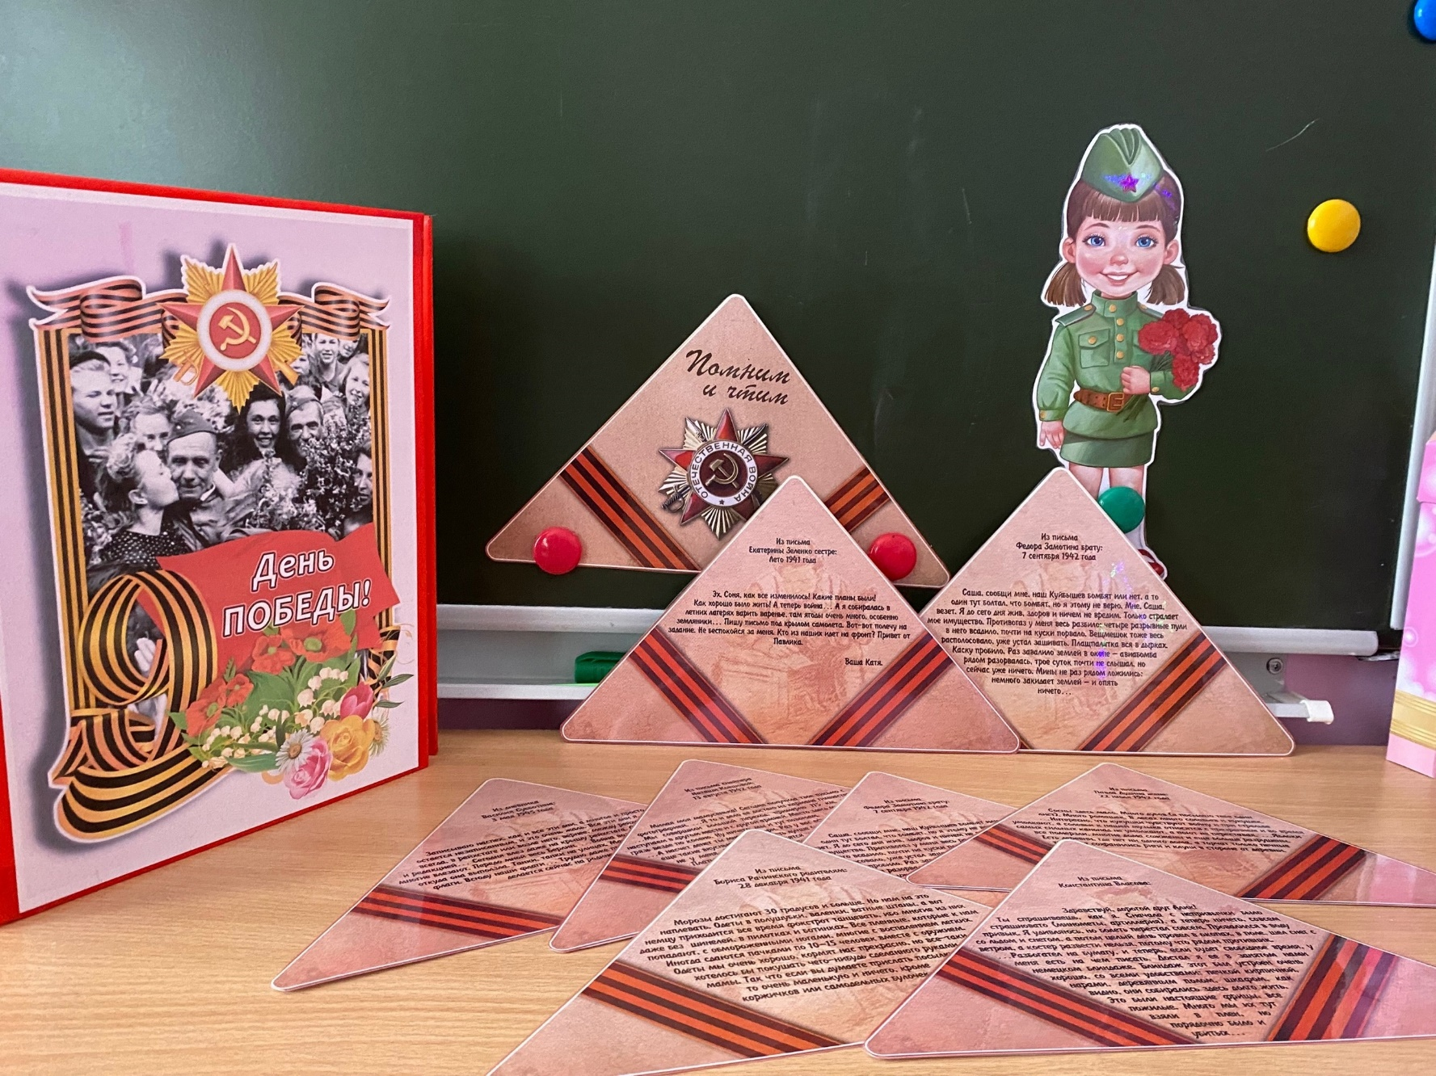
«Фронтовые письма»

Slide 15
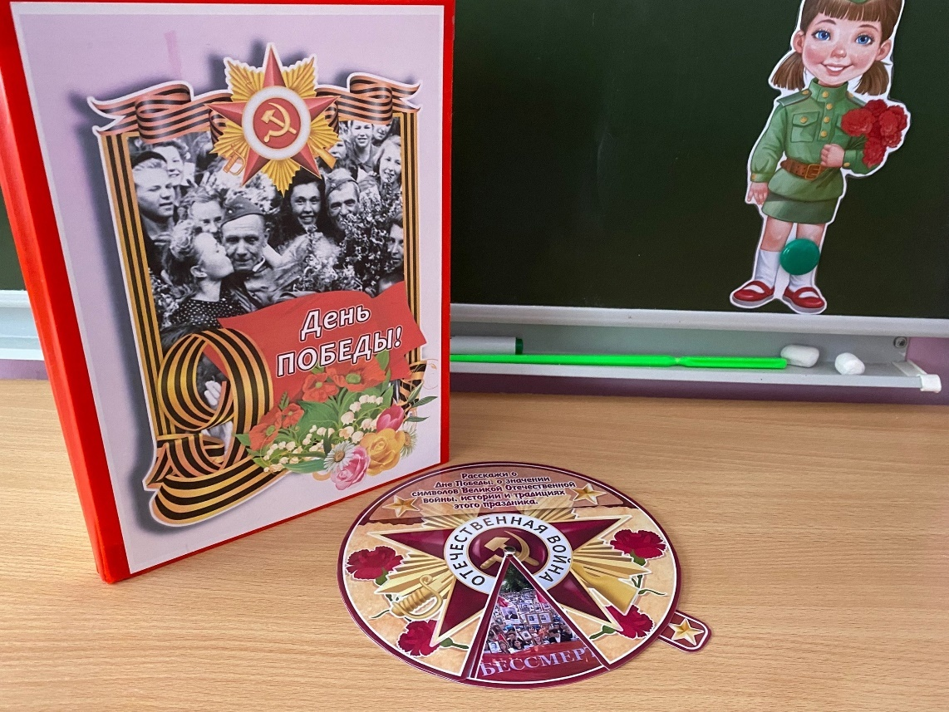
Вертушка «Расскажи о Дне Победы»
Составиться рассказ о празднике, опираясь на картинки.

Slide 16
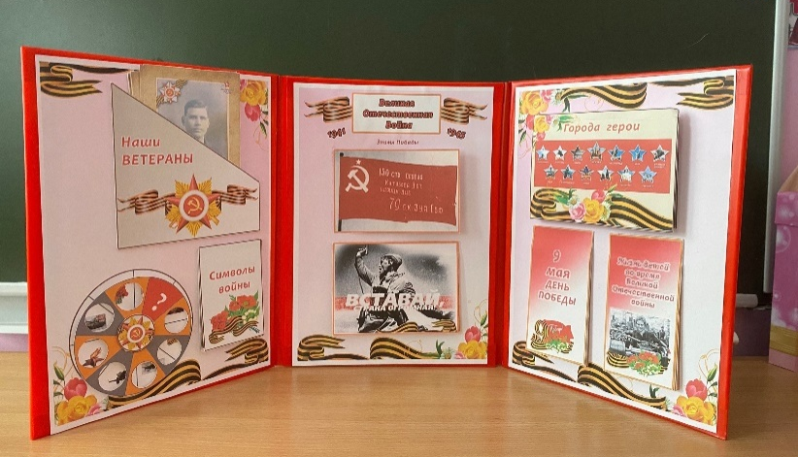
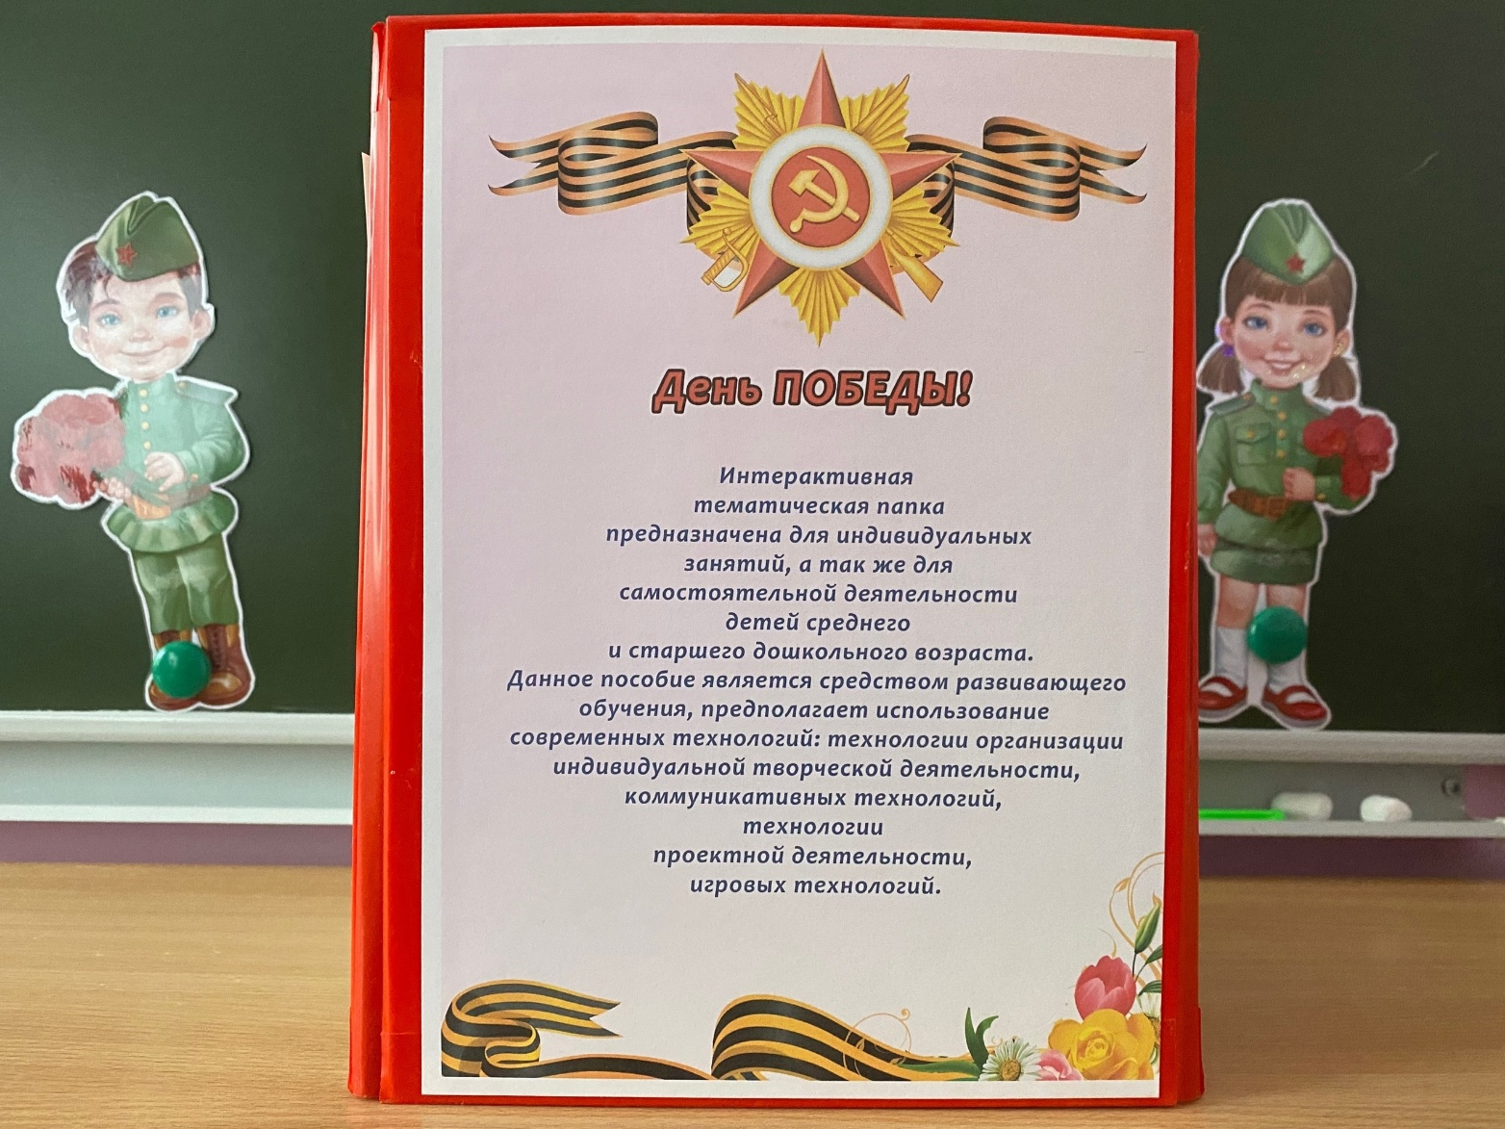
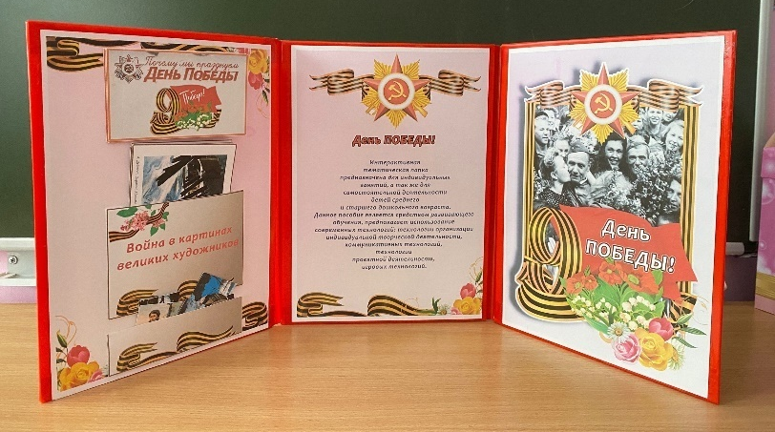

Slide 17
Благодаря данному лэпбуку дети знают и с удовольствием рассказывают о всенародном празднике - «Дне Победы».
Работа с лэпбуком позволила разнообразить работу и повысила познавательный интерес у детей.

